Slide 1
МАТЕМАТИКА
2.разред
ЈЕДНАЧИНЕ
Текстуални задаци

Slide 2
ОДРЕЂИВАЊЕ НЕПОЗНАТОГ САБИРКА
На ливади је било 8 оваца. Чобан је довео још неколико. Садa на испаши има 20 оваца.
Колико оваца је чобан довео на испашу?
1. сабирак: 8
2. сабирак: a
Збир: 20
8 + a = 20
a = 20 – 8
a = 12
Пр: 8 + 12 = 20
Одговор: Чобан је на испашу довео 12 оваца.

Slide 3
ОДРЕЂИВАЊЕ НЕПОЗНАТОГ САБИРКА
На ливади је било 8 оваца. Чобан је довео још неколико. Садa на испаши има 20 оваца.
Колико оваца је чобан довео на испашу?
1. сабирак: 8
2. сабирак: a
Збир: 20
8 + a = 20 8 а
a = 20 – 8 0 1 2 3 4 5 6 7 8 9 10 11 12 13 14 15 16 17 18 19 20
a = 12
Пр: 8 + 12 = 20
Одговор: Чобан је на испашу довео 12 оваца.

Slide 4
ОДРЕЂИВАЊЕ НЕПОЗНАТОГ УМАЊЕНИКА
2. У бари је било неколико жаба. Роде су појеле 7, па их је остало 6.
Колико је жаба било у бари?
Умањеник: е
Умањилац:7
Разлика:6
е – 7 = 6
е = 6 + 7
е = 13
Пр: 13 – 7 = 6
Одговор: У бари је било 13 жаба.

Slide 5
ОДРЕЂИВАЊЕ НЕПОЗНАТОГ УМАЊИОЦА
3. У башти је процвјетало 19 тулипана.
Бака је убрала неколико, тако да је остало 11 тулипана.
Колико тулипана је убрала бака?
Умањеник: 19
Умањилац: т
Разлика:11
19 – т = 11
т = 19 – 11
т = 8
Пр: 19 – 8 = 11
Одговор: Бака је убрала 8 тулипана.

Slide 6
ОДРЕЂИВАЊЕ НЕПОЗНАТОГ УМАЊИОЦА
3. У башти је процвјетало 19 тулипана.
Бака је убрала неколико, тако да је остало 11 тулипана.
Колико тулипана је убрала бака?
Умањеник: 19
Умањилац: т
Разлика:11
19 – т = 11 т 11
т = 19 – 11 0 1 2 3 4 5 6 7 8 9 10 11 12 13 14 15 16 17 18 19 20
т = 8
Пр: 19 – 8 = 11
Одговор: Бака је убрала 8 тулипана.

Slide 7
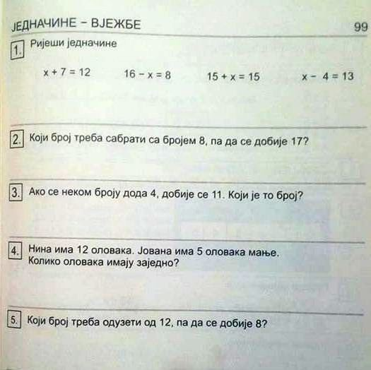
Задаци за самосталан рад:
На 99. страни уџбеника „Математика за 2. разред Основне школе“ урадите 1. 2. 3. и 5. задатак.

